Slide 1
NHIỆT LIỆT CHÀO MỪNG CÁC EM ĐẾN VỚI BÀI HỌC HÔM NAY!

Slide 2
KHỞI ĐỘNG
Các em xem video trên và trả lời câu hỏi: “Em hãy nêu cảm nhận sau khi xem video”

Slide 3
GỢI Ý CÂU TRẢ LỜI
Video nói về 1/4 việc làm sẽ thay đổi trong 5 năm tới. Theo báo cáo Triển vọng việc làm năm 2023 cho biết, đến năm 2027, khoảng 69 triệu việc làm sẽ được tạo ra và 83 triệu việc làm bị hủy bỏ, dẫn tới sự sụt giảm ròng 2% thị trường lao động hiện nay.

Slide 4
CHỦ ĐỀ 8: NGHỀ NGHIỆP TRONG XÃ HỘI HIỆN ĐẠI
Hoạt động giáo dục theo chủ đề:
Nghề phổ biến trong xã hội hiện đại

Slide 5
NỘI DUNG BÀI HỌC
1
Hoạt động 1: Lập danh mục nghề phổ biến trong xã hội hiện đại
Hoạt động 2: Tìm hiểu thông tin về các nghề phổ biến trong xã hội hiện đại
2
Hoạt động 3: Tìm hiểu những thách thức, phẩm chất, năng lực cần có của người làm nghề trong xã hội hiện đại
3
Hoạt động 4: Triển lãm tranh, ảnh về nghề nghiệp trong xã hội hiện đại
4
5
Hoạt động: Củng cố kiến thức – Vận dụng

Slide 6
HOẠT ĐỘNG 1:
LẬP DANH MỤC NGHỀ PHỔ BIẾN TRONG XÃ HỘI HIỆN ĐẠI

Slide 7
Các em hãy chia sẻ về các nghề phổ biến trong xã hội hiện nay mà em tìm hiểu được theo gợi ý sau:
Nêu tên nghề
Nêu tên một số nhân vật nổi tiếng làm nghề đó (nếu biết).

Slide 8
Gợi ý: Một số nghề phổ biến trong xã hội hiện nay có thể kể đến như:
Nghề làm MC:
MC Mai Ngọc
MC Lại Văn Sâm
MC Trấn Thành
MC Quỳnh Chi

Slide 9
Gợi ý: Một số nghề phổ biến trong xã hội hiện nay có thể kể đến như:
Nghề liên quan đến mạng xã hội như: sản xuất các nội dung số, dạy học/ dạy nấu ăn/ hướng dẫn tập thể dục trên mạng,..

Slide 10
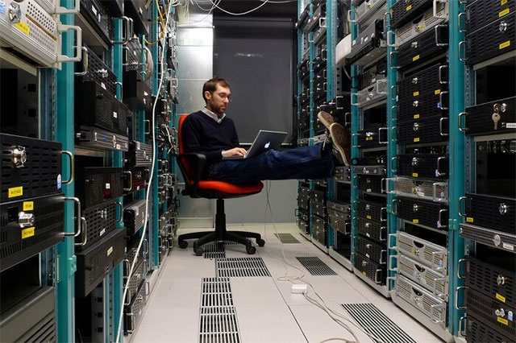
Gợi ý: Một số nghề phổ biến trong xã hội hiện nay có thể kể đến như:
Nhà tư vấn đầu tư
Kế toán viên
Kĩ thuật viên mạng máy tính

Slide 11
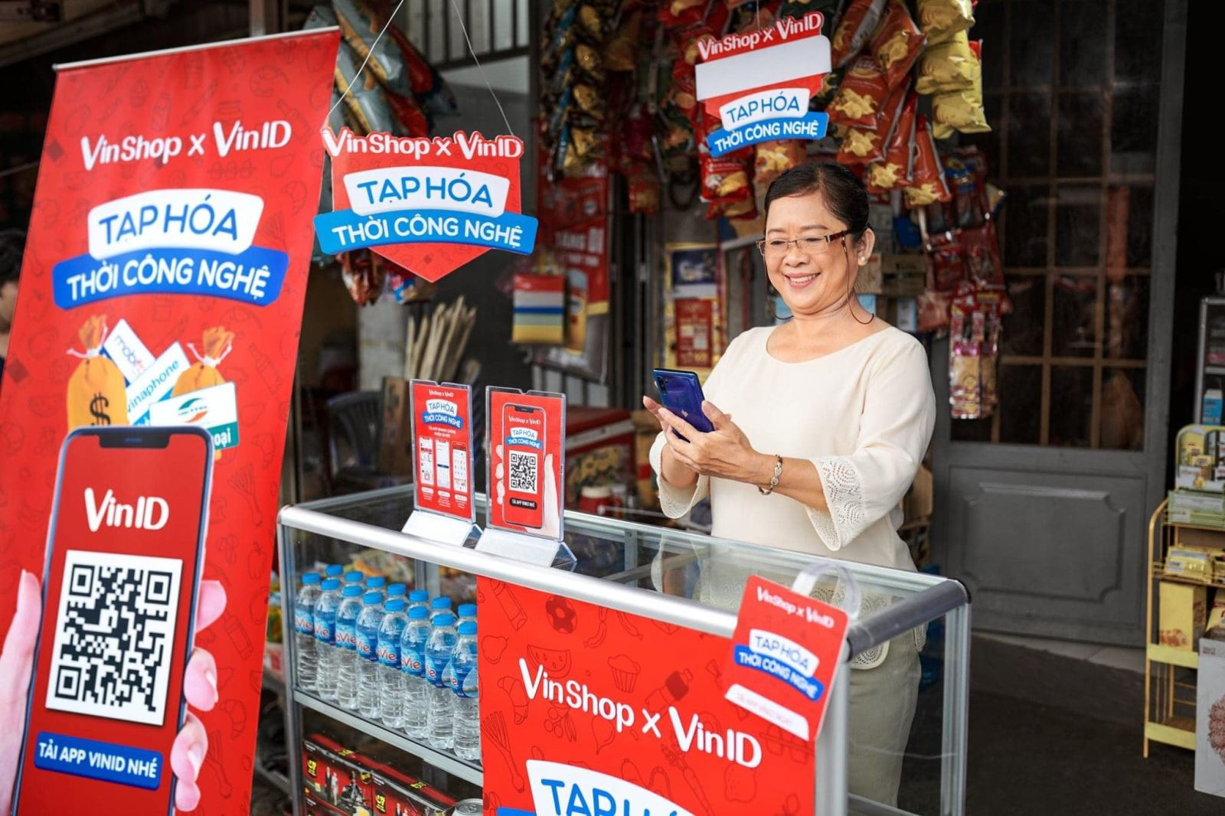
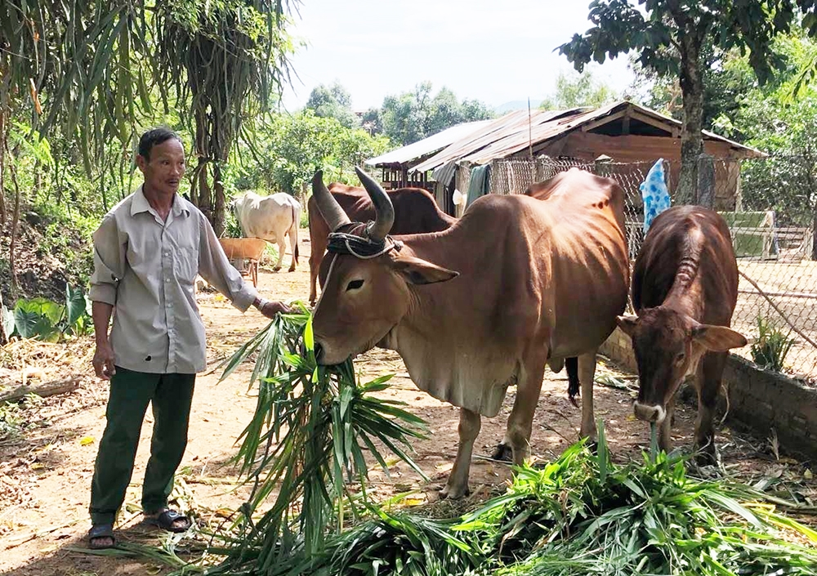
Gợi ý: Một số nghề phổ biến trong xã hội hiện nay có thể kể đến như:
Chủ cửa hiệu
Ca sĩ
Nông dân chăn nuôi gia súc

Slide 12
LÀM VIỆC NHÓM
Cả lớp chia thành các nhóm, mỗi nhóm hãy thảo luận, trao đổi với nhau để lập danh mục các nghề phổ biến trong xã hội hiện đại theo hướng dẫn cho sẵn dưới đây

Slide 13
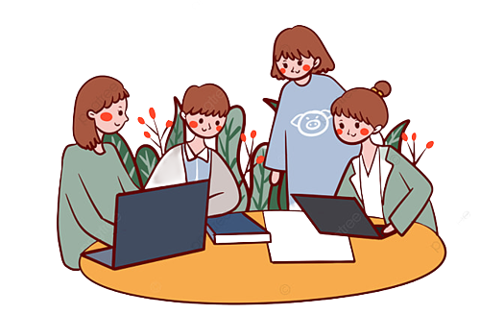
Hướng dẫn thực hiện
Mỗi nhóm hãy tự xây dựng các tiêu chí để tạo nên danh mục nghề, ví dụ như:
Theo tiêu chí nhóm nghề
Theo tiêu chí nghề phổ biến ở nông thôn hay thành thị
Theo tiêu chí nghề trí óc/ nghề lao động chân tay;....

Slide 14
Hướng dẫn thực hiện
Hình thức: Trình bày sáng tạo, độc đáo
Vẽ tranh
Làm video ngắn
Làm bài trình chiếu

Slide 15
VÍ DỤ THAM KHẢO

Slide 16
KẾT LUẬN
Mỗi giai đoạn trong xã hội sẽ xuất hiện các nghề phổ biến khác nhau, đáp ứng nhu cầu của xã hội đó. Chúng ta cần tìm hiểu về các nghề này để có định hướng nghề nghiệp phù hợp cho bản thân.

Slide 17
HOẠT ĐỘNG 2:
TÌM HIỂU THÔNG TIN VỀ CÁC NGHỀ PHỔ BIẾN TRONG XÃ HỘI HIỆN ĐẠI

Slide 18
HOẠT ĐỘNG NHÓM
Cả lớp chia thành các nhóm (2 – 3 HS), mỗi thành viên trong nhóm chọn một nghề phổ biến trong xã hội hiện đại và nêu tóm tắt về:
Việc làm đặc trưng
Trang thiết bị, dụng cụ lao động của nghề

Slide 19
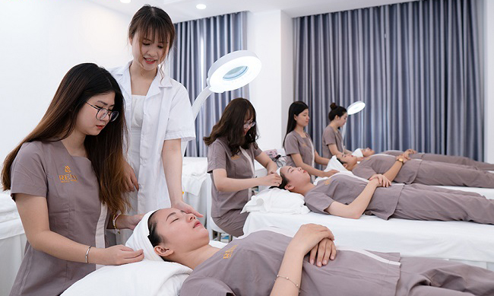
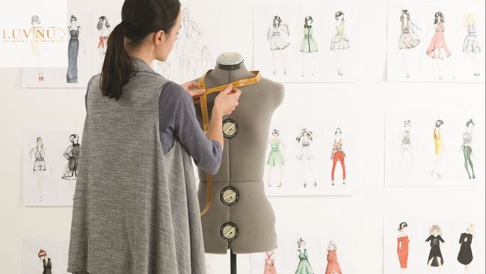
GỢI Ý THAM KHẢO
Tên nghề | Việc làm đặc trưng | Trang thiết bị, dụng cụ lao động
 | Tư vấn cho khách hàng cách làm đẹp. Sử dụng các loại máy móc để chăm sóc sắc đẹp. | Các loại mĩ phẩm, sản phẩm chăm sóc da. Máy hút mụn. Máy xông hơi. Máy mát xa.
 | Thiết kế mẫu trang phục. May, thêu các bộ trang phục. | Máy tính hỗ trợ thiết kế. Giấy vẽ, bút vẽ, thước dây. Máy may. Kéo cắt vải.
Nhân viên làm đẹp
Nhà thiết kế thời trang

Slide 20
Mỗi nhóm hãy chọn một nghề để thiết kế tờ rơi giới thiệu chi tiết hơn về nghề theo hướng dẫn sau cho các nhóm khác cùng tham khảo:
Tự tìm kiếm các mẫu tờ rơi, sách mỏng quảng cáo,... trên mạng để tham khảo.
Phân công người thuyết minh khi giới thiệu về nội dung của tờ rơi.
HOẠT ĐỘNG THEO NHÓM

Slide 21
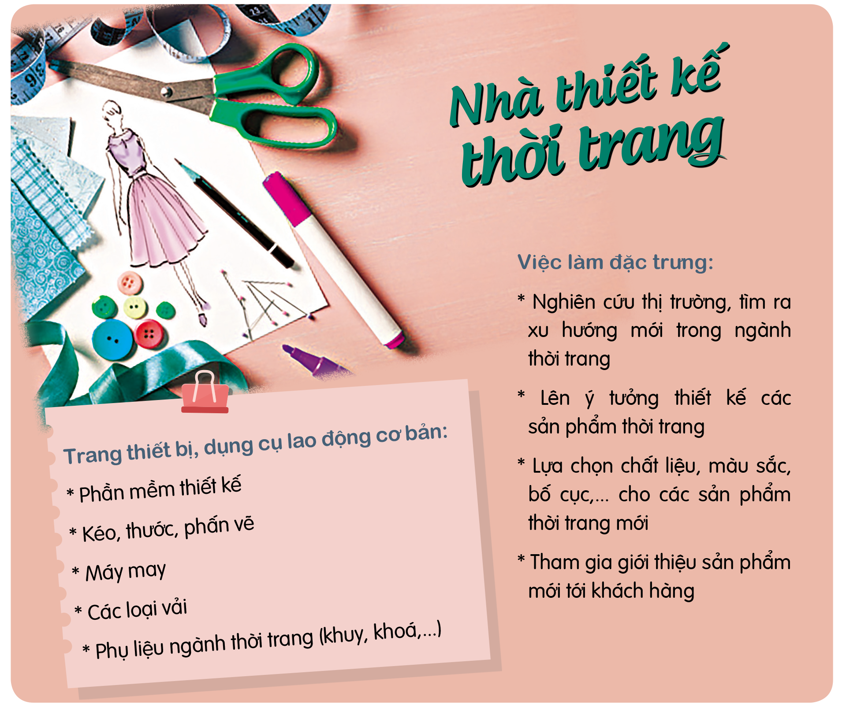
VÍ DỤ MINH HỌA

Slide 22
KẾT LUẬN
Việc tìm hiểu về việc làm đặc trưng, trang thiết bị, dụng cụ lao động của mỗi nghề giúp chúng ta có định hướng rõ hơn về nghề đó và tự xác định sự phù hợp của bản thân với nghề.

Slide 23
HOẠT ĐỘNG 3:
TÌM HIỂU NHỮNG THÁCH THỨC, PHẨM CHẤT, NĂNG LỰC CẦN CÓ CỦA NGƯỜI LÀM NGHỀ TRONG XÃ HỘI HIỆN ĐẠI

Slide 24
HOẠT ĐỘNG NHÓM
Các em hãy trao đổi với bạn trong nhóm và cùng nhau chọn một nghề phổ biến trong xã hội hiện đại để thảo luận.

Slide 25
HOẠT ĐỘNG NHÓM
Sau khi lựa chọn, các nhóm hãy thảo luận với nhau về những thách thức, phẩm chất, năng lực cần có của người làm nghề trong xã hội hiện đại dựa theo những câu hỏi gợi ý cho sẵn dưới đây:

Slide 26
Nghề đó hiện đang phải đối mặt với thách thức là gì?
CÂU HỎI
GỢI Ý
Để có thể vượt qua thách thức trên, người làm nghề cần có những phẩm chất và năng lực cụ thể nào?
Theo em, thách thức có vai trò như thế nào đối với việc phát triển nghề nghiệp nói chung?

Slide 27
VÍ DỤ MINH HỌA

Slide 28
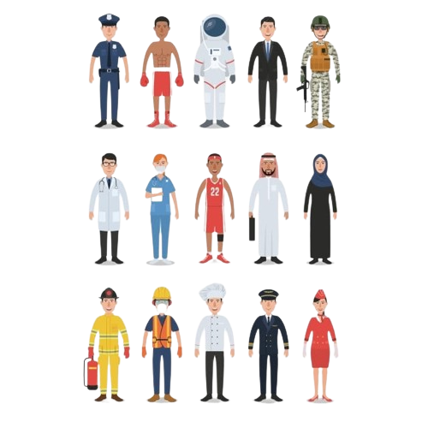
KẾT LUẬN
Nghề nào trong xã hội cũng phải đối mặt với những thách thức khác nhau. Có những thách thức khách quan và có những thách thức chủ quan liên quan đến năng lực của người làm nghề. Ví dụ như:
Thách thức khách quan: do thời cuộc thay đổi tác động đến nghề.
Thách thức chủ quan: nguồn nhân lực trẻ có chất lượng ngày càng cao làm cho những người lao động lớn tuổi phải nỗ lực nhiều hơn mới giữ được công việc,...

Slide 29
KẾT LUẬN
Để tự tin vượt qua thử thách của nghề nghiệp, mỗi chúng ta cần luôn có ý thức rèn luyện các phẩm chất, kĩ năng mà người lao động trong xã hội hiện đại đều cần có. Ví dụ như:
Tính chăm chỉ, cẩn thận.
Khả năng ngoại ngữ và sử dụng công nghệ.
Tính trung thực.
Năng lực học tập suốt đời để cập nhật sự thay đổi.

Slide 30
HOẠT ĐỘNG 4:
TRIỂN LÃM TRANH, ẢNH VỀ NGHỀ NGHIỆP TRONG XÃ HỘI HIỆN ĐẠI

Slide 31
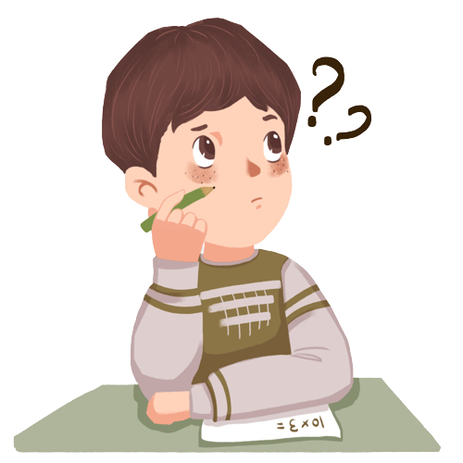
HOẠT ĐỘNG CẢ LỚP
Yêu cầu: Các em hãy thu thập và sắp xếp lại các sản phẩm học tập đã hoàn thành để chuẩn bị cho triển lãm, bao gồm:
Danh mục nghề nghiệp trong xã hội hiện đại
Tờ rơi giới thiệu về các
nghề nghiệp

Slide 32
HOẠT ĐỘNG CẢ LỚP
Yêu cầu: Các em hãy thu thập và sắp xếp lại các sản phẩm học tập đã hoàn thành để chuẩn bị cho triển lãm, bao gồm:
Tranh ảnh, poster/áp phích về thách thức đối với nghề; về phẩm chất, năng lực của người làm nghề; một số nhân vật có uy tín đang làm nghề đó
Sản phẩm khác, ví dụ như: một số trang thiết bị/dụng cụ lao động bằng vật thật mượn được của người thân, hàng xóm,...)

Slide 33
Hướng dẫn cách tổ chức triển lãm
Biên tập, sắp xếp lại các sản phẩm theo chủ đề hoặc ý tưởng đã thống nhất trong mỗi nhóm.
Khuyến khích HS đặt tiêu đề độc đáo, sáng tạo cho mỗi sản phẩm.
Chuẩn bị phần thuyết minh ngắn về sản phẩm của mỗi nhóm và phân công người trình bày.

Slide 34
Các em hãy chia sẻ cảm nhận sau khi tham gia triển lãm:
Em đã biết thêm về những nghề nào? Điều gì làm cho em thấy ấn tượng nhất?
Em học được điều gì từ hoạt động này?

Slide 35
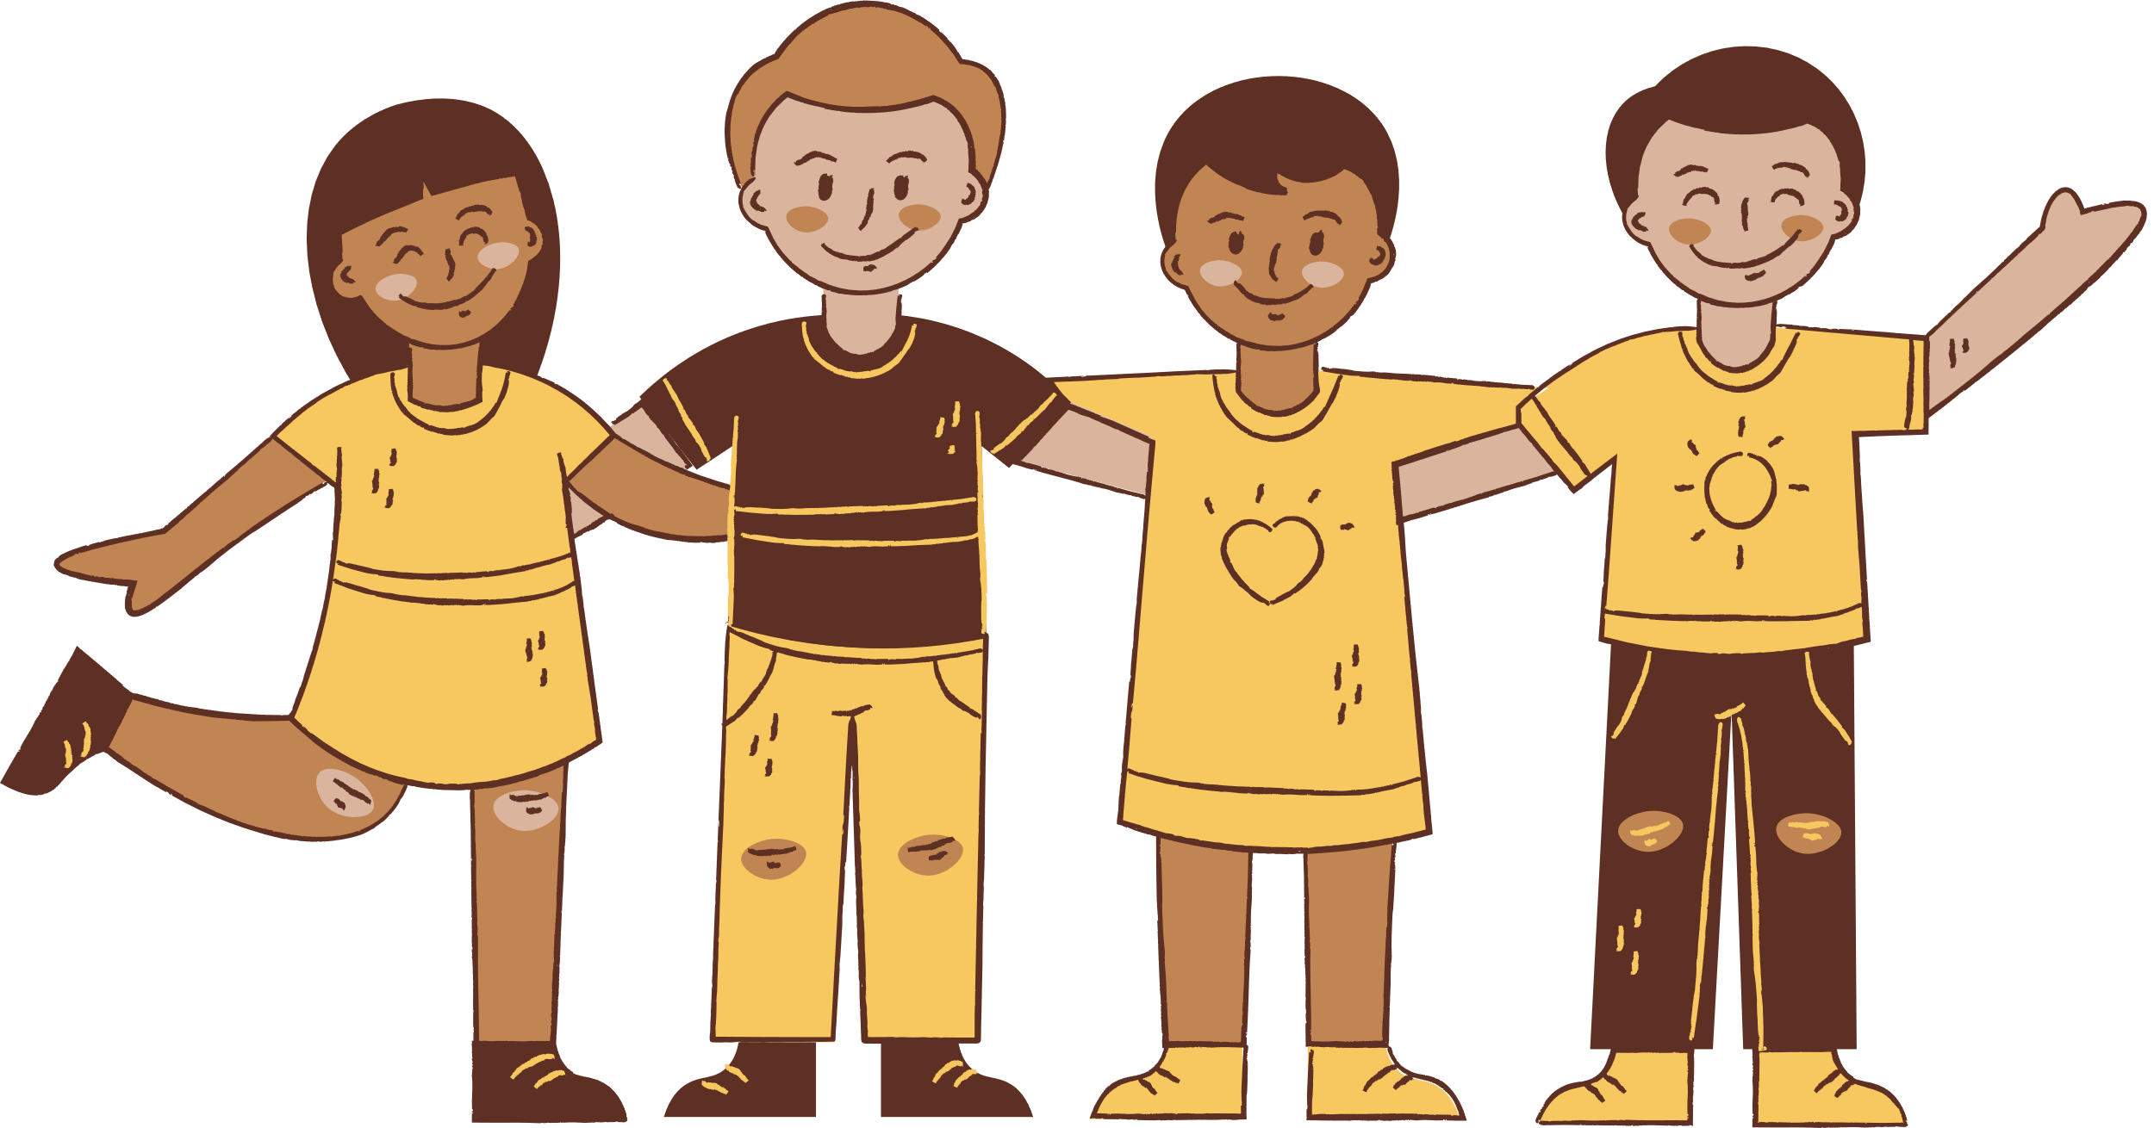
KẾT LUẬN
Cuộc triển lãm cho thấy thế giới nghề nghiệp rất phong phú và luôn luôn biến đổi theo sự vận động và phát triển của xã hội.
Vì vậy, mỗi HS chúng ta cũng cần phải năng động, thích ứng tốt để sẵn sàng đối phó với các thách thức của nghề nghiệp trong tương lai.

Slide 36
HOẠT ĐỘNG:
CỦNG CỐ KIẾN THỨC – VẬN DỤNG

Slide 37
TRÒ CHƠI HÁI TÁO

Slide 39
Câu 1: Phẩm chất cần thiết của nghề bác sĩ là:
A. đặt mục tiêu giáo dục tiểu học lên hàng đầu
B. trung thực, đáng tin cậy
C. chăm chỉ, ham học hỏi và có kĩ năng sáng tạo
D. tác phong nhanh nhẹn, linh hoạt

Slide 40
Câu 2: Phẩm chất cần thiết của nghề hướng dẫn viên du lịch là:
A. đặt mục tiêu giáo dục tiểu học lên hàng đầu
B. trung thực, đáng tin cậy
C. chăm chỉ, ham học hỏi và có kĩ năng sáng tạo
D. tác phong nhanh nhẹn, linh hoạt

Slide 41
Câu 3: Ý nào sau đây không phải là năng lực cần thiết của nghề bác sĩ?
A. năng lực chuyên môn
B. thường xuyên học hỏi, cập nhật kiến thức và kĩ năng mới về y học
C. yêu quý nghề hướng dẫn du lịch
D. sức khỏe thể chất và tinh thần tốt

Slide 42
Câu 4: Việc làm đặc trưng của nhà thiết kế thời trang là:
A. tìm ra xu hướng mới của ngành công nghệ thông tin
B. tư vấn tâm lí
C. nghiên cứu thị trường, tìm ra xu hướng mới trong ngành thời trang
D. chở khách, giao hàng

Slide 43
Câu 5: Để vượt qua thách thức người làm nghề phải đối mặt, người làm nghề cần phải làm gì?
A. thường xuyên rèn luyện các phẩm chất, năng lực của mình
B. học tập chăm chỉ
C. chủ động luyện tập, vượt qua khó khăn thử thách
D. lập kế hoạch rèn luyện chi tiết

Slide 44
VẬN DỤNG
Nhiệm vụ về nhà
Em hãy chỉ ra những thách thức, phẩm chất, năng lực cần có của người làm nghề nhà trị liệu tâm lí.

Slide 45
THÔNG ĐIỆP
Mỗi giai đoạn của xã hội sẽ xuất hiện những nghề nghiệp phổ biến khác nhau, tùy thuộc vào nhu cầu và sự phát triển của xã hội.
Nghề nào cũng có những thách thức mà người làm nghề phải đối mặt. Để vượt qua các thách thức đó, người làm nghề cần thường xuyên rèn luyện các phẩm chất, năng lực của mình.

Slide 46
Ôn lại kiến thức đã học.
Hoàn thành nhiệm vụ được giao ở phần Vận dụng.
Đọc và tìm hiểu trước nội dung Hoạt động giáo dục theo chủ đề: Hành trang nghề nghiệp tương lai.
HƯỚNG DẪN VỀ NHÀ

Slide 47
CẢM ƠN CÁC EM ĐÃ LẮNG NGHE, HẸN GẶP LẠI Ở TIẾT HỌC SAU!

